Slide 1
ЕЛСІ ДЕ ВОЛЬФ – мати сучасного дизайну
Мельник Д. О. ДИЗ-20-з

Slide 2
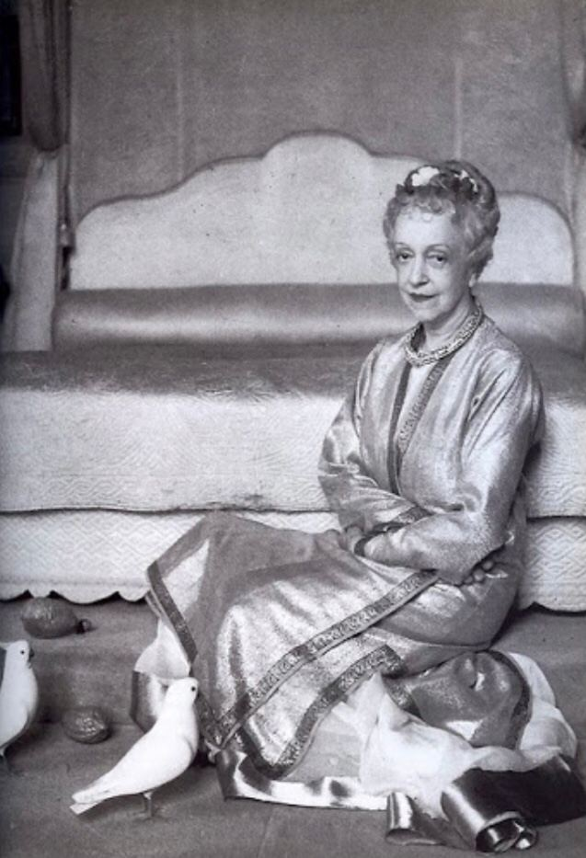
Элси Андерсон де Вульф - американська театральна актриса і дизайнеруа інтер'єрів, відома своїми антівікторіанскіми інтер'єрами. Одна з основоположниць сучасного дизайну. Перша професійна жінка-дизайнер інтер'єрів в США.
У 1903 році Елсі де Вульф, її подруга Елізабет Марбері і філантропка Анна Морган купили віллу Тріанон у Версалі у Франції, яка стала другим центром їх суспільного життя.
Елсі де Вульф і Марбері зняли на двох будинок в Нью-Йорку під назвою «Ірвінг Хауз», який Елсі де Вульф переобладнала у французькому стилі, що зробило компаньйонок наймоднішими господинями Нью-Йорка.
Популяризувала носіння коротких білих рукавичок. Першою в 1924 році фарбувала сиве волосся в блакитний колір. Винайшла коктейль «Рожева леді»

Slide 3
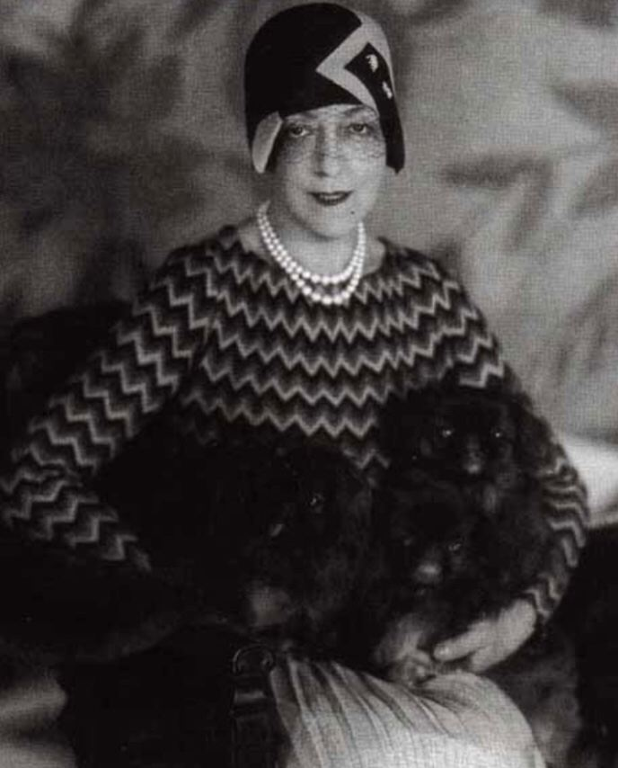
За пропозицією Елізабет Марбері і Сари Купер Хьюітт (Sarah Cooper Hewitt) Елсі де Вульф зайнялася дизайном інтер'єрів, в той час майже виключно чоловічою справою. Їй допомогли репутація сценографа, успіх в оздобленні будинку, який вона ділила з подругою Елізабет Марбері і зв'язку в суспільстві. Архітектор Стенфорд Уайт допоміг їй виграти замовлення на дизайн інтер'єрів для колоніального клубу - першого приватного жіночого клубу, заснованого в Нью-Йорку в 1903 році Флоренс Харриман. Там вона продемонструвала свої фірмові принципи дизайну: простота, легкість (за рахунок використання дзеркал і світлих відтінків фарби і тканини), а також візуальне (а не просте стилістичне) єдність. Її вражаючий успіх там твердо поставив її як першу професійну жінку-дизайнера інтер'єру в США.

Slide 4
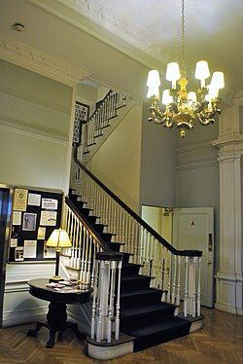
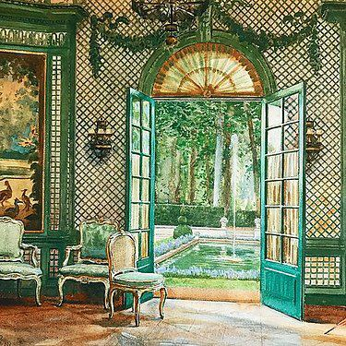
Після відкриття Колоніального клубу в 1905 році протягом шести років працювала дизайнером інтер'єрів. У 1913 році відкрила своє бюро. У 1915 році робила інтер'єри другого поверху садиби в Нью-Йорку для Генрі Клей Фріка, що зробило її багатою. Серед її клієнтів були Анна Вандербільт, Анна Морган, Віндзор і багато інших. Ввела моду на шинуазрі, легкі і світлі французькі інтер'єри, легкі оббивні тканини з квітковими принтами, зручні меблі та практичні інтер'єри.
Яскраво виражений і явно антівікторіанскій стиль Елсі де Вульф сприяв формуванню смаку у її покоління. Серія статей в журналах Good Housekeeping ( «Домашний очаг») і The Delineator була зібрана нею в книзі The House in Good Taste ( «Будинок в доброму смаку»), опублікованій в 1913 році і стала популярною серед американських жінок.
Інтер'єр павільйону на віллі Тріанон у Версалі
Жіночий Колоніальний клуб в Нью-Йорку

Slide 5
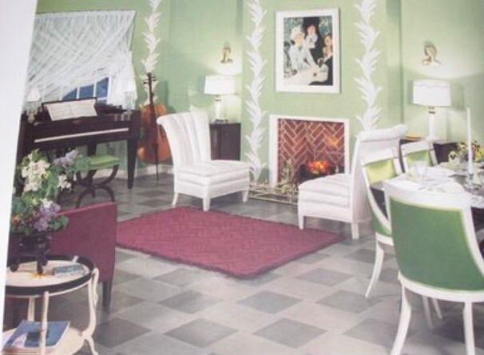
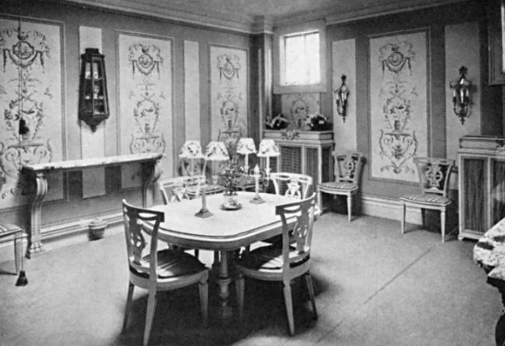
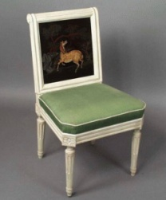
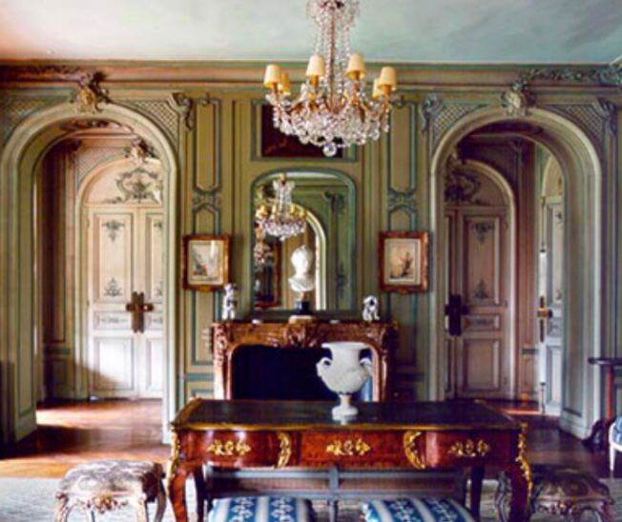
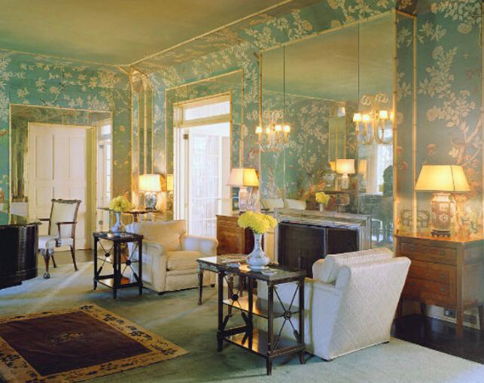
Фарбовані меблі

Slide 6
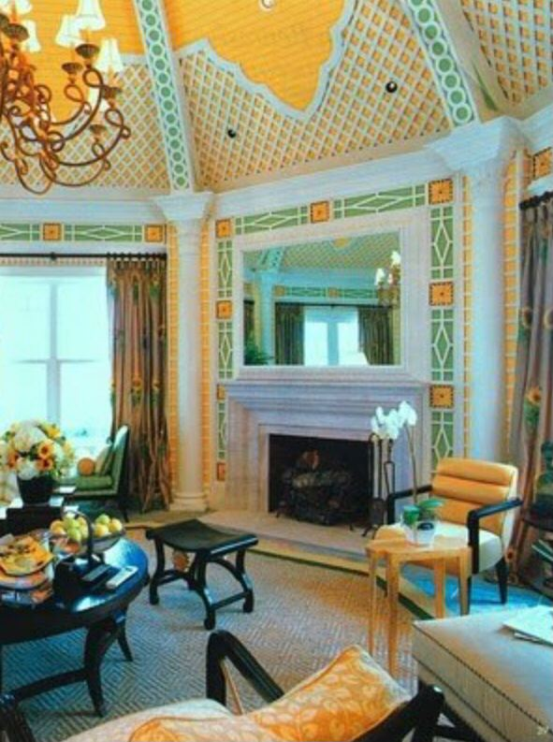
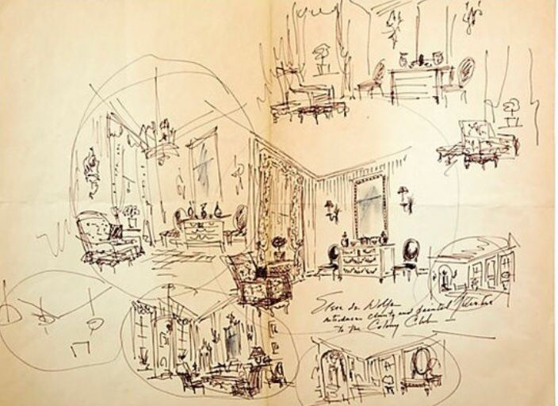
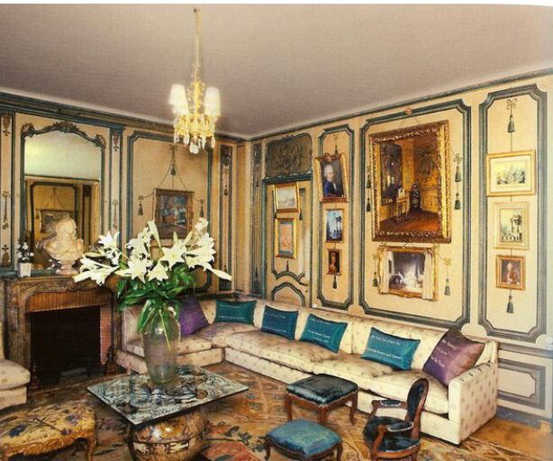
Багато прийомів з першого проекту лягли в основу її стилю. З цього почався її шлях в дизайні інтер'єру. Увінчався успіх заснуванням власної компанії.
The Colony Club
Наступним проектом для Елсі стало замовлення на оформлення Колоні Клаб в Нью-Йорку (1905). Це був перший жіночий клуб, який функціонує як готель. Робота по дизайну клубу тривала 2 роки і принесла де Вульф славу.

Slide 7
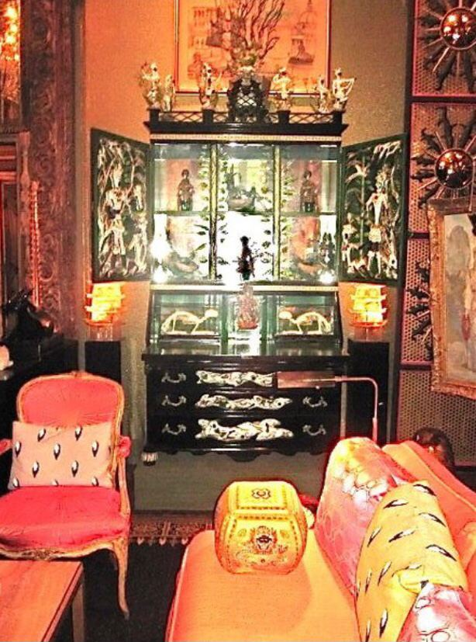
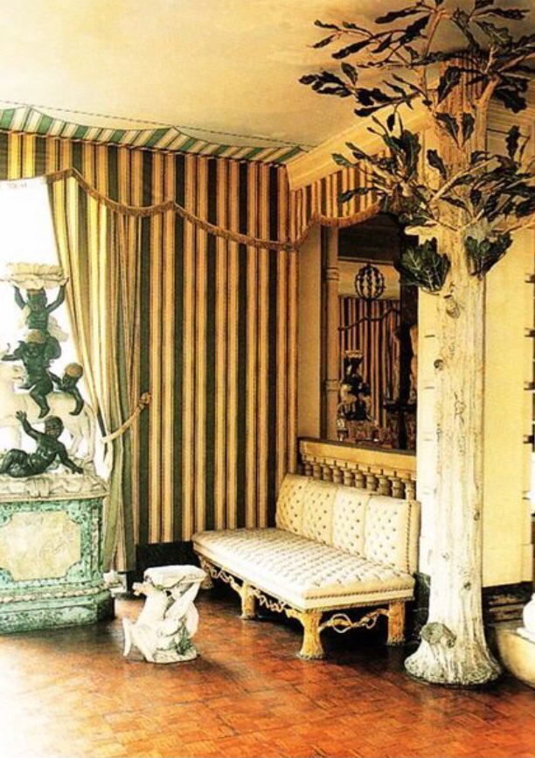
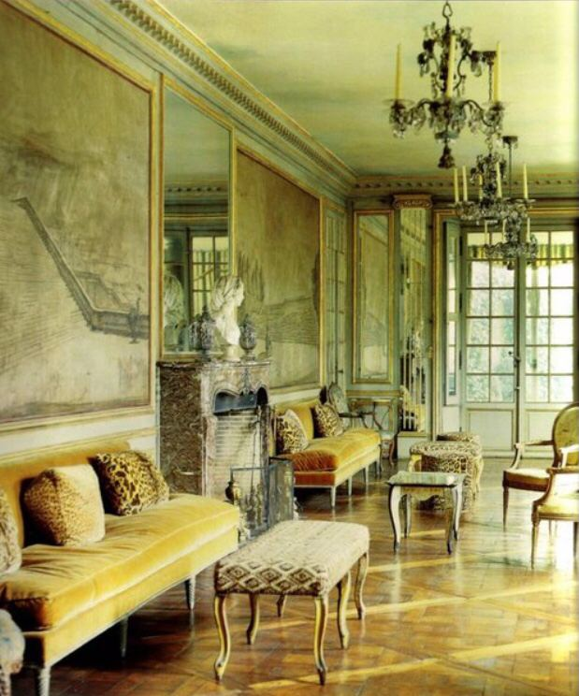
Стиль Элси де Вульф:
Светлые пастельные оттенки стен
Популярність Елсі набирала обертів. У 1910 році їй запропонували написати серію статей про декор будинку, даючи поради, якими могла б скористатися будь-яка американка. Ці статті в подальшому були перероблені в книгу «The house in good taste» (1913 р). Книга стала бестселером в США і Англії.
Елсі проводила багато часу у Франції, її стиль піддався деяким змінам, під впливом культури цієї країни. Вона стала додавати орнаменти під леопарда і зебру, поєднуючи їх з яскравими квітами.

Slide 8
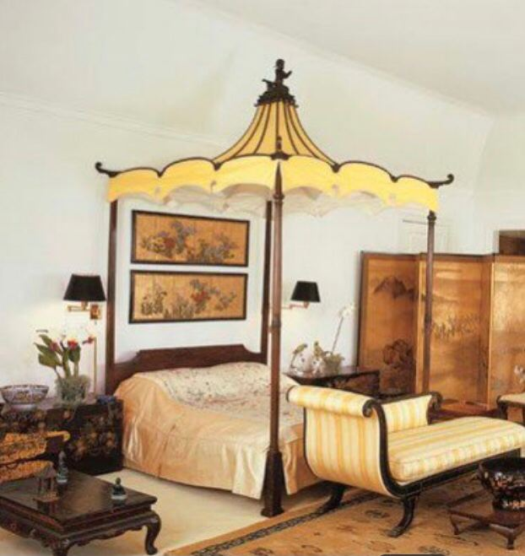
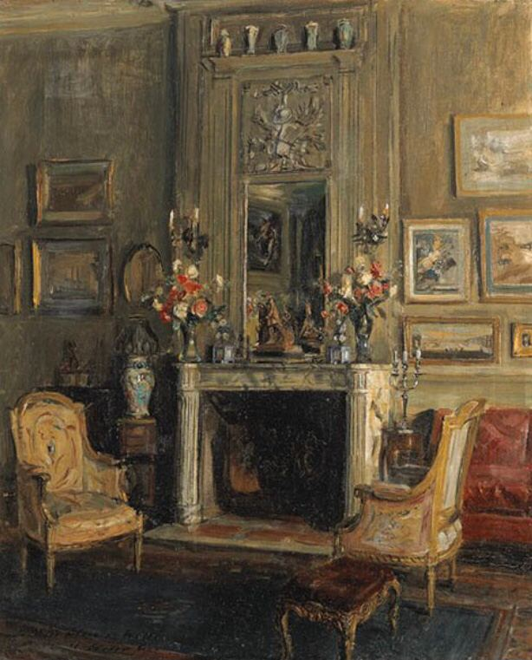
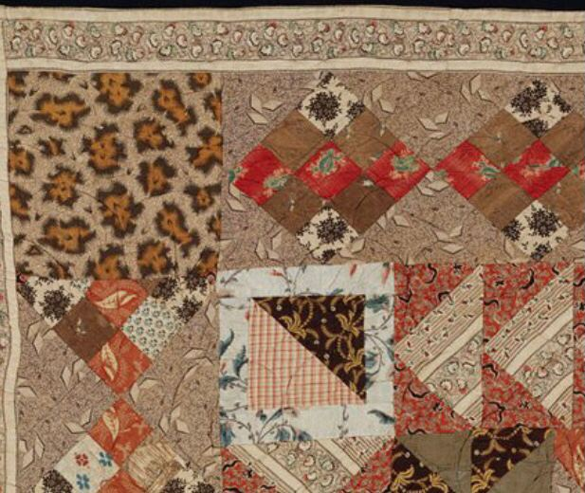
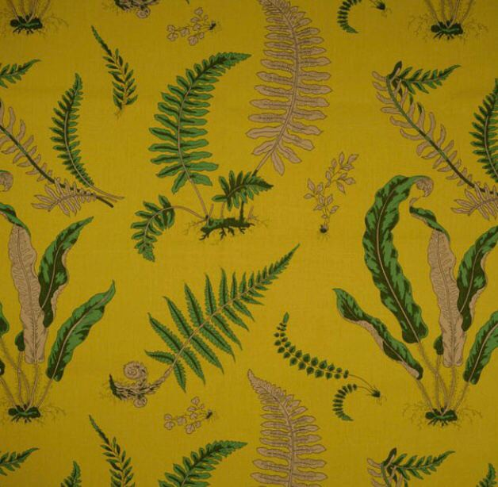
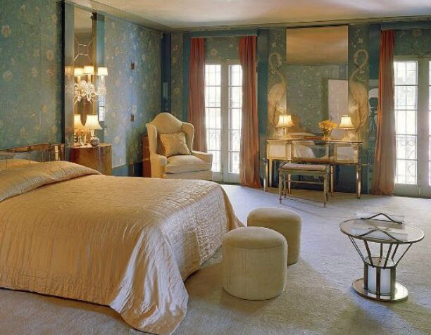
Ситець в рослинний, квітковий орнамент і тваринні принти
Антикваріат
Оформлення прикроватной зони (туалетний столик з лампою і блокнотом, завіси і постільна білизна зазвичай були виконані з однієї тканини).

